Slide 1

CREAT3D
Por Fausto Gallego
Proyecto de Computación 4°15°

Slide 2

¿Qué es CREAT3D?
CREAT3D
Creat3D es una plataforma en línea que permite a los usuarios vender y compartir modelos 3D. Su objetivo principal es proporcionar una comunidad para diseñadores y artistas 3D donde puedan vender sus modelos y compartir su trabajo con otros.
Proyecto de Computación 4°15°
Por Fausto Gallego

Slide 3
¿Qué es CREAT3D?
Creat3D es una plataforma en línea que permite a los usuarios vender y compartir modelos 3D. Su objetivo principal es proporcionar una comunidad para diseñadores y artistas 3D donde puedan vender sus modelos y compartir su trabajo con otros.

Slide 4

¿Cuáles son nuestros objetivos?
¿Qué es CREAT3D?
Creat3D es una plataforma en línea que permite a los usuarios vender y compartir modelos 3D. Su objetivo principal es proporcionar una comunidad para diseñadores y artistas 3D donde puedan vender sus modelos y compartir su trabajo con otros.

Slide 5
Nuestros objetivos son brindar a los usuarios de nuestra página con modelos 3D de calidad y recompensar a sus respectivos autores por su trabajo.
Además, tratamos de hacer una comunidad segura para hablar y discutir sobre estos modelos.
¿Cuáles son nuestros objetivos?

Slide 6
Diseño de Página Web
¿Cuáles son nuestros objetivos?
Nuestros objetivos son brindar a los usuarios de nuestra página con modelos 3D de calidad y recompensar a sus respectivos autores por su trabajo.
Además, tratamos de hacer una comunidad segura para hablar y discutir sobre estos modelos.

Slide 7
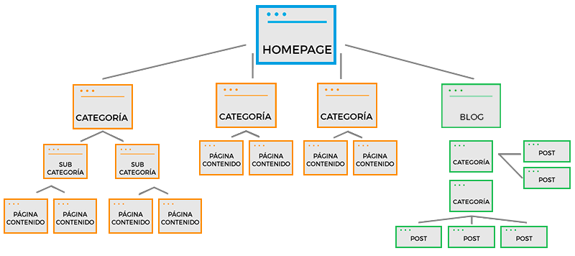
Principios de Diseño
Diseño de Página Web
¿Cuáles son nuestros objetivos?
Nuestros objetivos son brindar a los usuarios de nuestra página con modelos 3D de calidad y recompensar a sus respectivos autores por su trabajo.
Además, tratamos de hacer una comunidad segura para hablar y discutir sobre estos modelos.

Slide 8
Nuestra página se basa en un diseño simple y moderno, para que el usuario entienda sus funciones de la manera más fácil.
Diseño de Página Web
Principios de Diseño

Slide 9
Mock-Ups de la Web
Principios de Diseño
Nuestra página se basa en un diseño simple y moderno, para que el usuario entienda sus funciones de la manera más fácil.

Slide 10
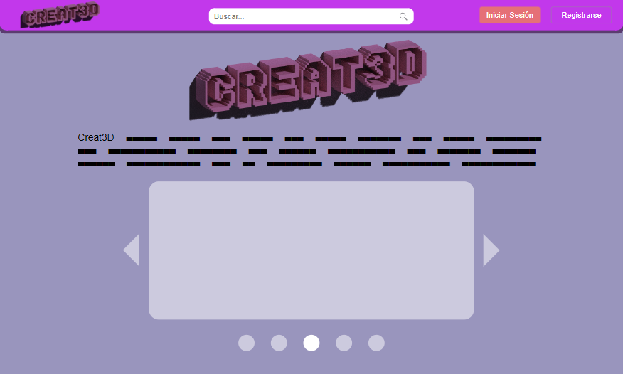
Mock-Ups de la Web
Principios de Diseño
Nuestra página se basa en un diseño simple y moderno, para que el usuario entienda sus funciones de la manera más fácil.
Página de Presentación

Slide 11
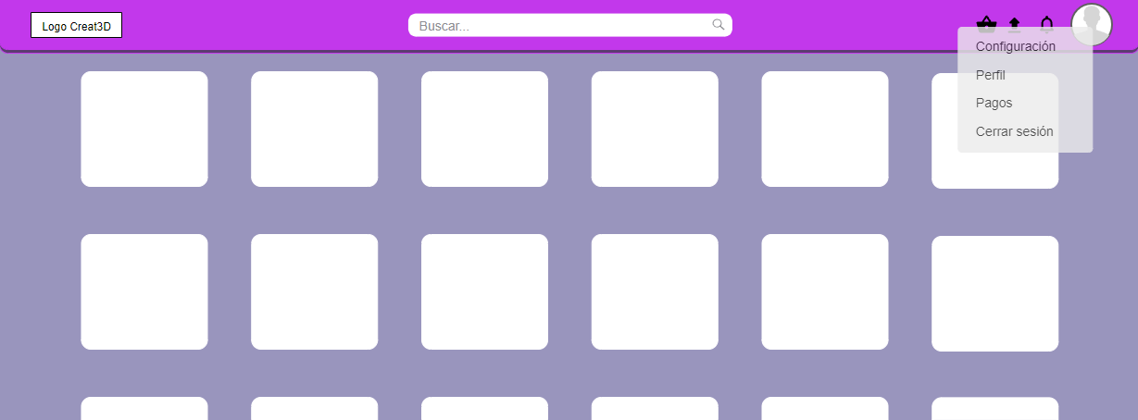
Mock-Ups de la Web
Página de Presentación
Página Principal

Slide 12
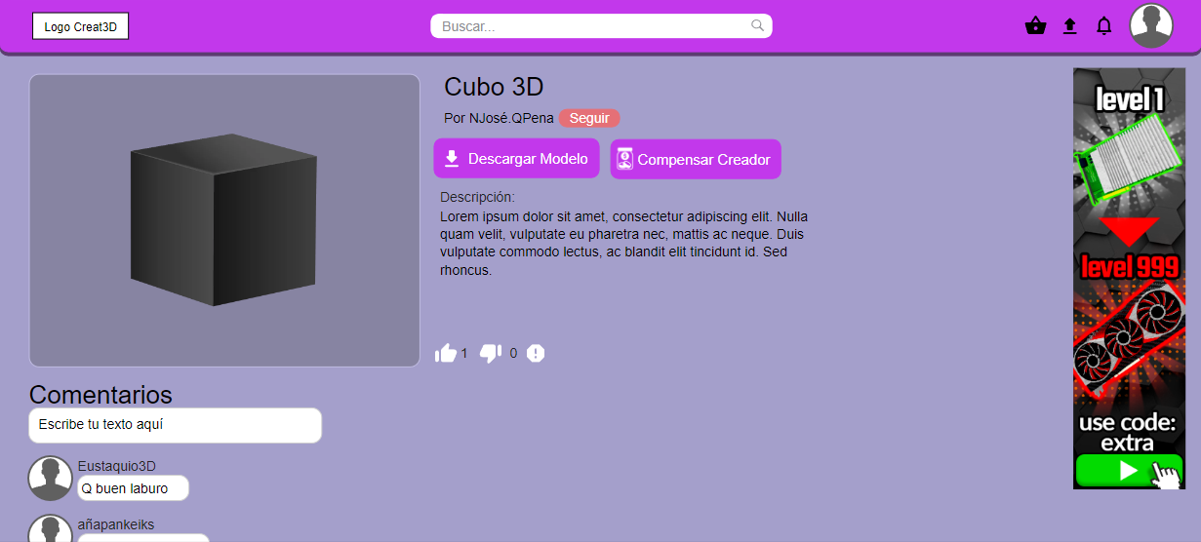
Mock-Ups de la Web
Página Principal
Página de Presentación
Vista de Modelo

Slide 13
Mock-Ups de la Web
Vista de Modelo
Página Principal
¿Quiénes somos?

Slide 14
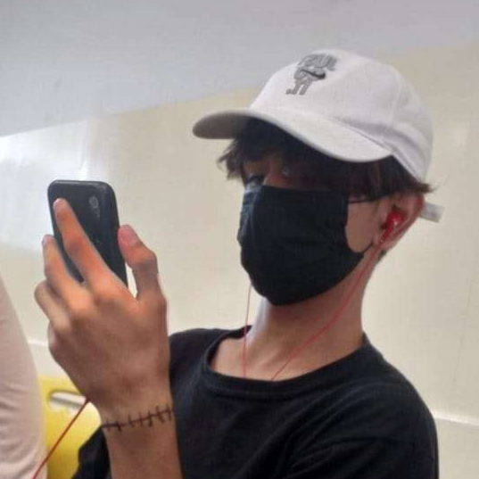
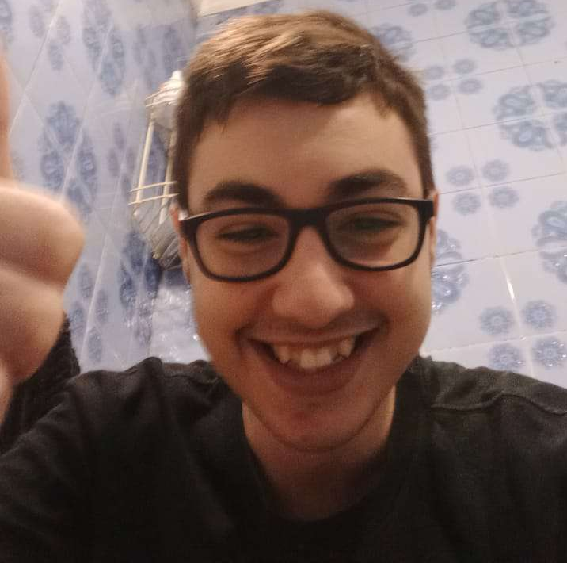
Mock-Ups de la Web
Vista de Modelo
Lautaro Jerez
Fausto Gallego
Scrum Master
Sub-Scrum y Dev Team
¿Quiénes somos?

Slide 15
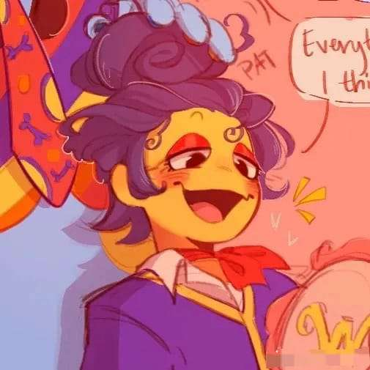

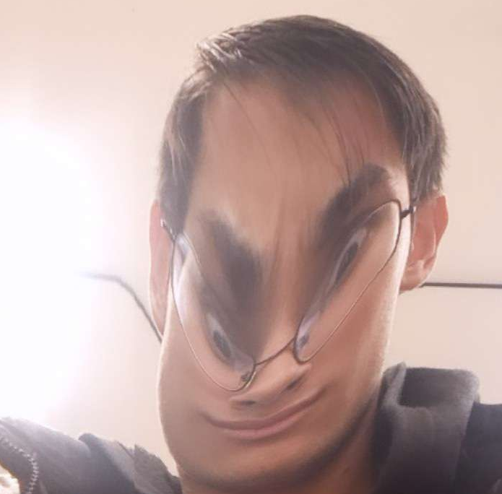
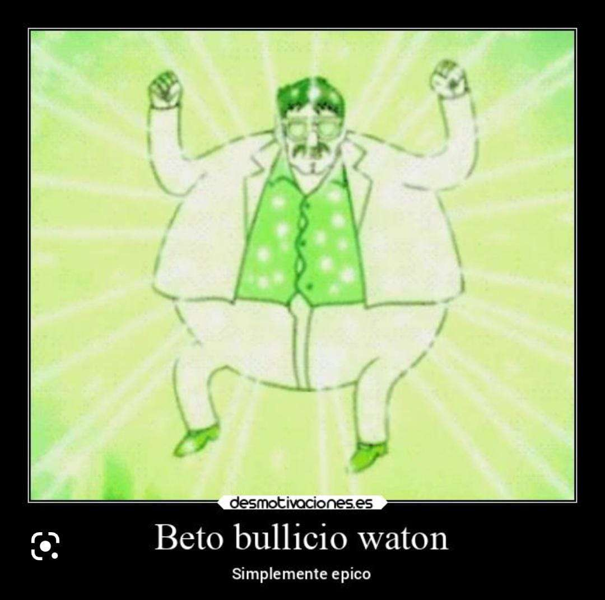
Sheila Hinojosa
Fabricio Salgueiro
Lautaro Jerez
Agustin Marino
Alan Huanca
Dev Team
Dev Team
Scrum Master
Dev Team
Dev Team

Slide 16
Gracias por ver!

Slide 17
Gracias por ver!

